Slide 1
7시 시작
Notes:
7시 시작

Slide 2
2020 ICEWALL 1학기 2주차 회합
진행자: 김현수(회장)

Slide 3
목차
스터디
멘토링

Slide 4
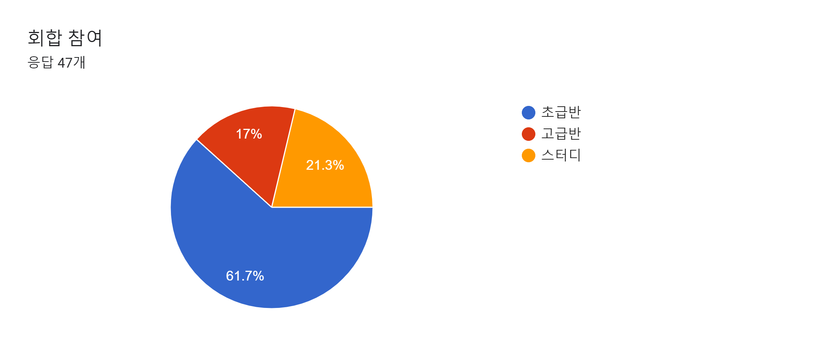
스터디

Slide 5
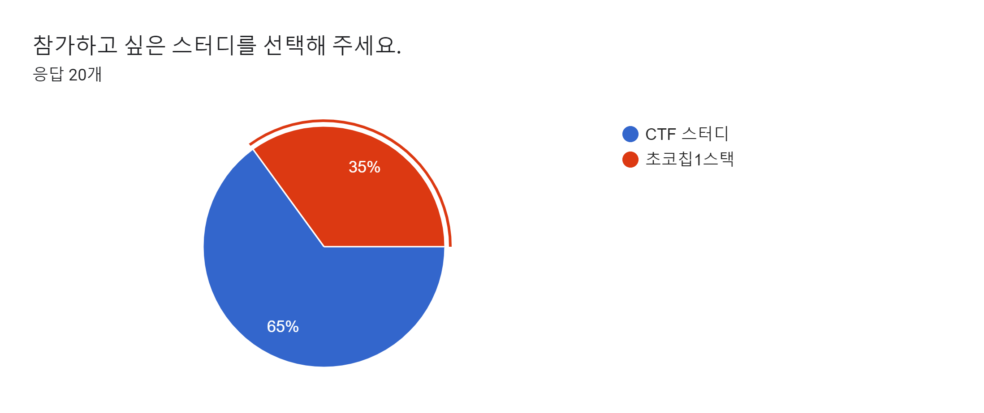
스터디
7명

Slide 6
스터디
스터디의 경우 따로 카톡방 초대 등이 이루어질 것
초코칩1스택은 인원 초과여서 몇 분은 초대가 안 갈수도 있음
그러신 분들은 카톡 주시면 초급반/고급반/CTF스터디 다시 선택하실 수 있을 것

Slide 7
멘토링
멘토
조성준(17)
정재영(17)
김동성(19)
황준봉(19)
멘티
총 11명
인원 배분은 3-3-3-2가 될 것
인원은 공평하게 무작위로 정함

Slide 8
회합 끝
잠시 후 초급반 강의 시작합니다~

Slide 9
2020 ICEWALL 1학기 2주차 초급반 강의
발표자: 진행자(회장)

Slide 10
TCP/IP
Wireshark
HTTP
HTTPS
Fiddler
오늘 할 것

Slide 11

용어 정리!!! (안 외워도 됨)
시스템
인터페이스
전송 매체
프로토콜
네트워크
인터넷
노드
호스트
클라이언트
서버

Slide 12
용어 정리!!! (안 외워도 됨)
시스템 System
내부 규칙에 따라 능동적으로 동작하는 대상
예) 컴퓨터, 스마트폰 등의 각종 장치들
인터페이스 Interface
시스템끼리 데이터를 주고받기 위해 사용되는 논리적인 규격
예) USB, HDMI 등
전송 매체 Transmission Media
시스템끼리 데이터를 주고받기 위해 사용되는 물리적인 수단
예) 케이블, 전파 등

Slide 13
용어 정리!!! (안 외워도 됨)
프로토콜 Protocol
데이터를 교환할 때 사용되는, 표준화된 규칙
예) TCP, IP, HTTP 등 (곧 배울 것들)
네트워크 Network
여러 개의 시스템이 프로토콜을 이용해 데이터를 주고받는 것
인터넷 Internet
IP 라는 프로토콜을 사용하는 네트워크

Slide 14
용어 정리!!! (안 외워도 됨)
노드 Node
네트워크에 연결된 모든 장치
호스트 Host
네트워크 주소가 할당된 노드
서버 Server
요청(Request)을 받고, 응답(Response) 하는 호스트
클라이언트 Client
요청(Request)를 보내는 호스트

Slide 15
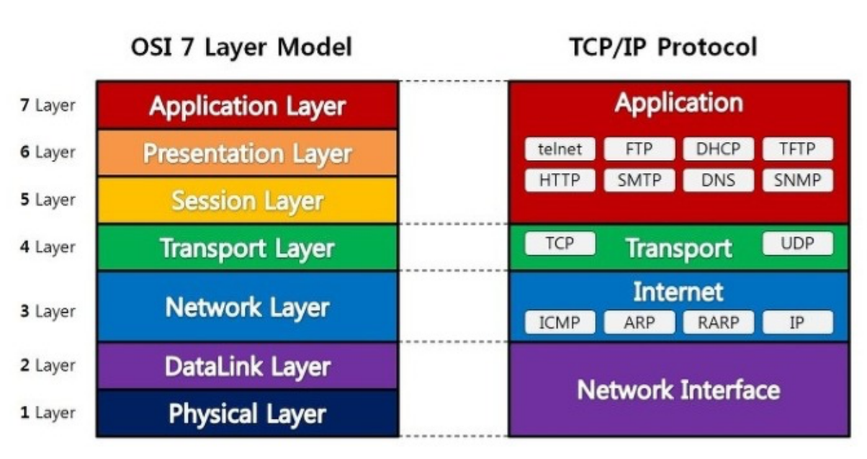
계층 구조

Slide 16
도대체 왜???
네트워크 통신이 이루어지는 과정을 단계적으로 분석 가능
각 계층은 독립적으로 작동!
-> 오류 수정 및 업그레이드가
간단해짐
네트워크 장비의 표준화

Slide 17
TCP
연결된 2개의 시스템 사이의 데이터 흐름을 관리함
대용량의 데이터를 잘게 나눠 안전하게 전송
IP
논리적 주소인 IP를 찾아 해당 노드에
패킷을 전송함 (패킷: 전송 단위)
하드웨어의 MAC 주소를 찾아 해당 시스템에
비트 덩어리(프레임)를 전송함

Slide 18
IP의 문제점과 해결법
IP의 특징
이로 인해 생기는 문제
패킷을 받는 순서가 보낸 순서와 같지 않음
패킷이 여러 번 중복됨
패킷이 손상됨
패킷이 중간에 사라짐
TCP
연결이 없다
패킷을 보내고 나면 더는 신경 쓰지 않는다
등등
3-way handshaking 이라는 과정을 통해 연결을 만든다
데이터가 손상 없이, 순서대로 전송되는 것을 보장한다

Slide 19
3-way handshake
Client
Server
데이터 전송 전,
양쪽 모두 준비가 되었는지
확인하는 절차
SYN, ACK: flag
X,Y:
무작위로 생성된
Sequence number
SYN(X)
SYN(Y) + ACK(X + 1)
ACK(Y + 1)
(data)

Slide 20
4-way handshake
Client
Server
데이터가 제대로 전송되었는지
확인후, 통신을 종료하는 절차
FIN
ACK
FIN
ACK

Slide 21

Wireshark
네트워크 패킷을 캡처하고 분석하는 데 사용되는 도구 (packet sniffer)

Slide 22
Wireshark 원리
일반적인 상황
전기 신호로
전송되는 패킷들
상위계층으로
전달
목적지의 MAC 주소가
NIC의 MAC 주소와
같은 패킷
Network
Interface
Card
폐기
목적지의 MAC 주소가
NIC의 MAC 주소와
다른 패킷

Slide 23
Wireshark 원리
Wireshark 실행 시
전기 신호로
전송되는 패킷들
목적지의 MAC 주소가
NIC의 MAC 주소와
같은 패킷
상위계층으로
전달
promiscuous mode
Network
Interface
Card
목적지의 MAC 주소가
NIC의 MAC 주소와
다른 패킷
packet sniffing

Slide 24
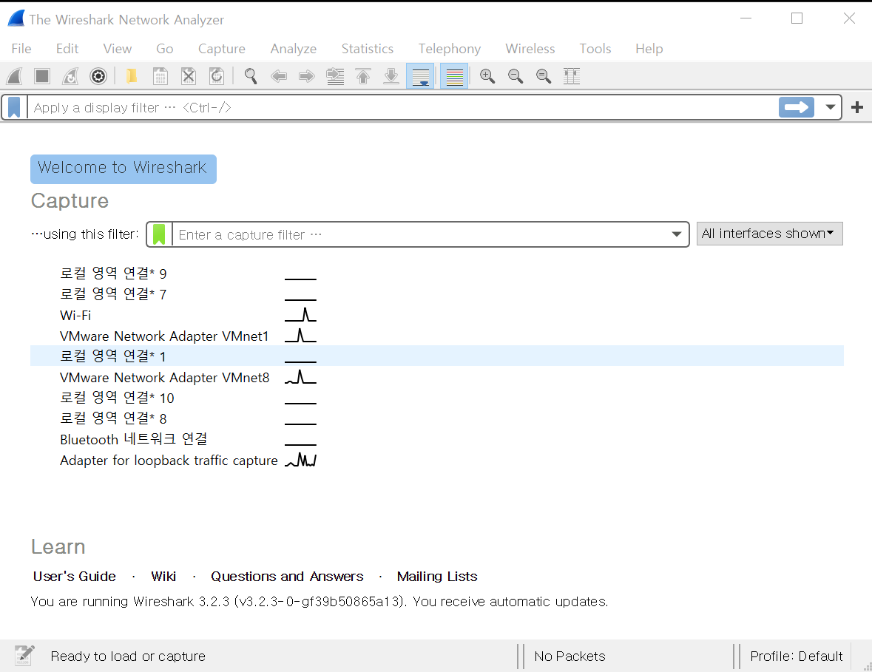
Wireshark 사용법
패킷을 가로챌 인터페이스를 선택합니다.
강의 PPT에서는 Wi-Fi를 선택

Slide 25
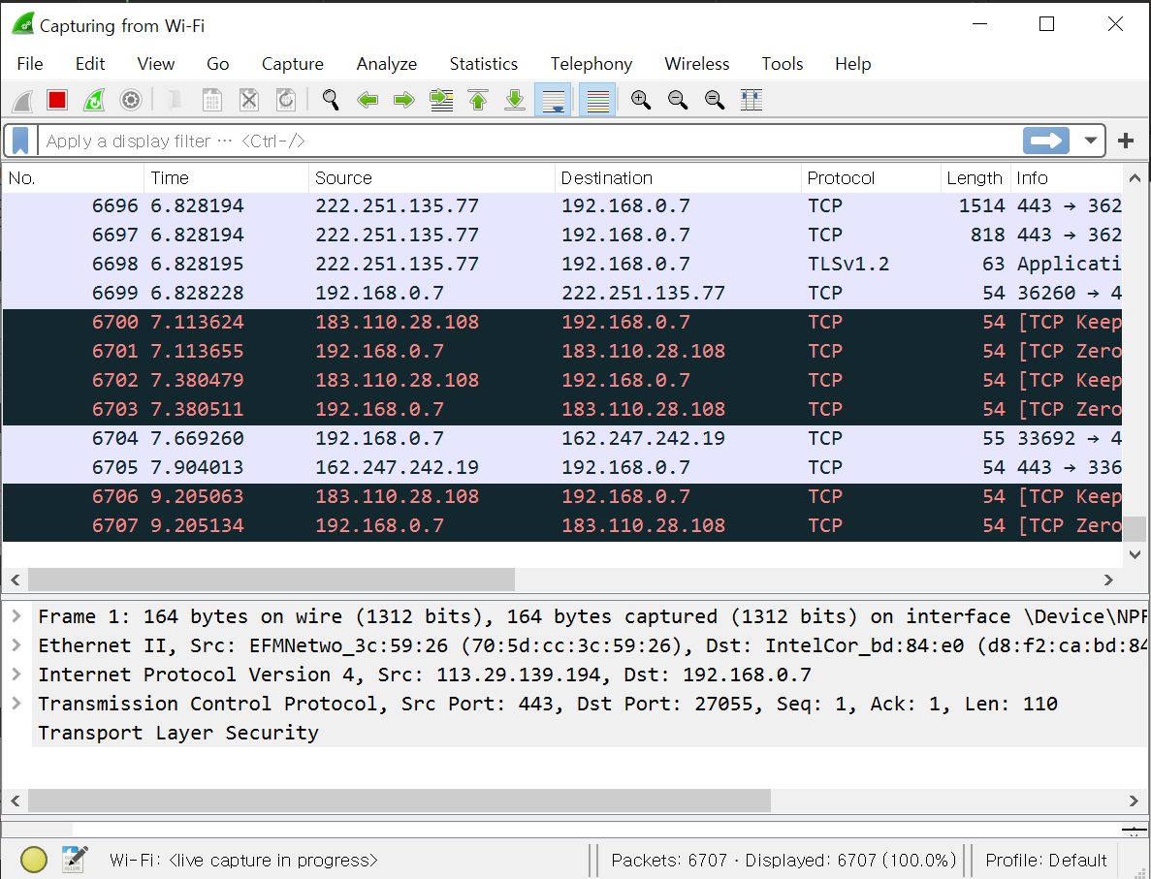
Wireshark 사용법

Slide 26
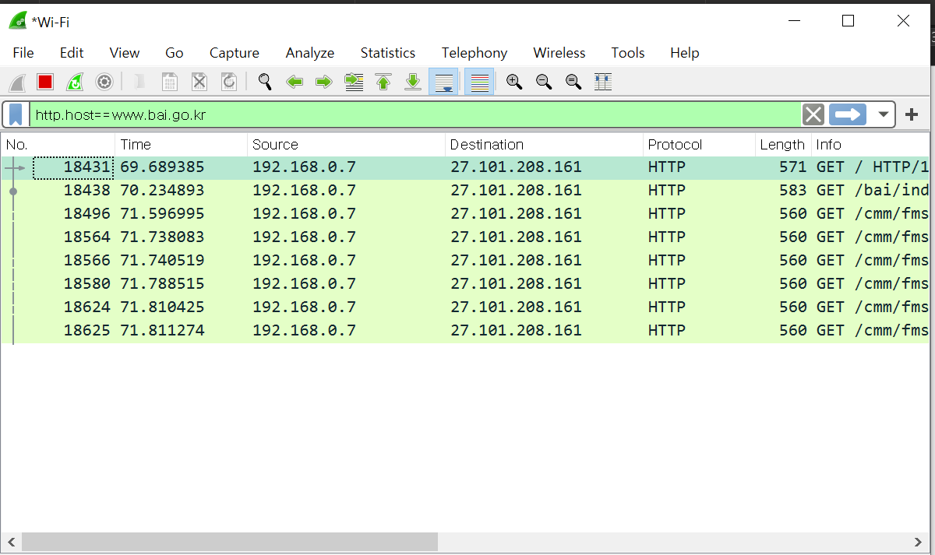
TCP/IP 패킷 분석
이용할 사이트:
http://www.bai.go.kr/
위 사이트에 접속한 이후,
필터에
http.host==www.bai.go.kr
입력

Slide 27
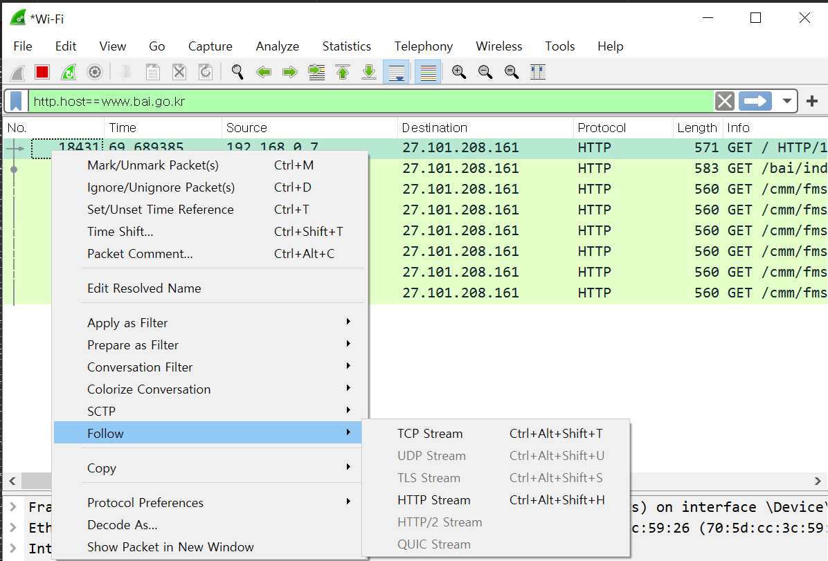
TCP/IP 패킷 분석
특정 패킷을 우클릭한 이후,
Follow->TCP Stream
을 클릭해 분석 가능

Slide 28
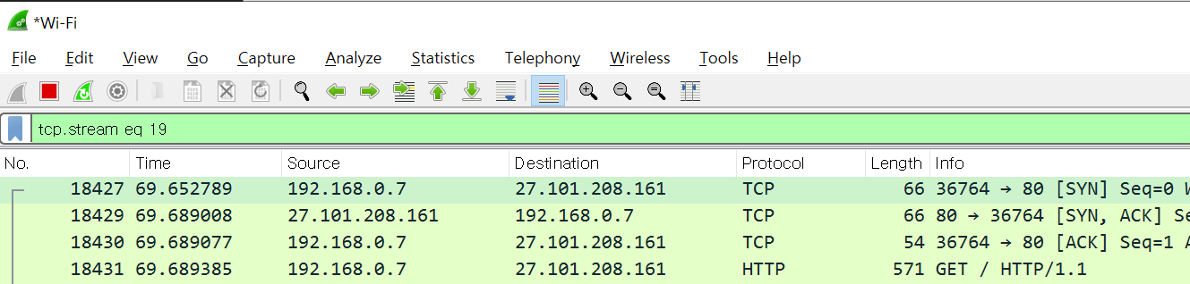
TCP/IP 패킷 분석
Client(192.168.0.7)와 Server(27.101.208.161)가
3-way handshaking을 한 다음, data 전송을 시작하는 모습

Slide 29
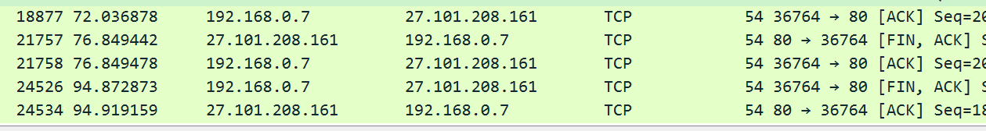
TCP/IP 패킷 분석
Client(192.168.0.7)와 Server(27.101.208.161)가
data 전송을 끝내고, 4-way handshaking을 통해 통신을 종료하는 모습

Slide 30
쉬는 시간
(질문도 받습니다)

Slide 31


HTTP란?
Hypertext Transfer Protocol
기본 포트는 80
request, response를 주고받은 다음 연결을 끊음 (비연결 지향)
연결을 끊음과 동시에 상태 정보를 삭제 (무상태)
상태 정보(세션)를 유지하기 위해 쿠키를 사용함
Client
Request
Server
Response

Slide 32
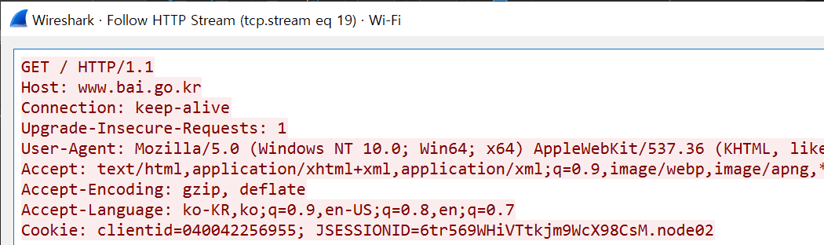
HTTP Request Header

Slide 33
HTTP Request Method
Client가 Server에게 원하는 행동을 나타냄
자주 보이는 것:
GET
리소스를 가져온다
POST
리소스에 개체를 제출한다

Slide 34
GET과 POST의 차이
GET
요청을 보낼 때, 데이터를 파라미터에 담아 전송함
GET http://test.test?name=ICEWALL&age=12 HTTP/1.1
Host: test.test
POST
요청을 보낼 때, 데이터를 Body에 담아 전송함
POST http://test.test/ HTTP/1.1
Host: test.test
&name=ICEWALL&age=12

Slide 35
Cookie
HTTP는 통신이 연속적으로 이어지지 않음
이 문제를 해결하기 위해 사용되는 것이 쿠키
사용자의 컴퓨터에 값을 기록해 놓을 수 있음
상태 유지를 위해 서버는 세션이라는 것을 이용해 정보를 기록하는데, 사용자에게 세션ID를 쿠키 형식으로 저장함 (예: JSESSIONID)

Slide 36
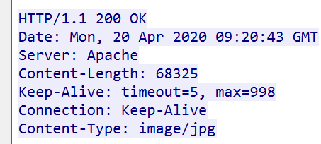
HTTP Response Header

Slide 37
HTTP Response Code
서버에서 request의 처리 결과를 알려주는 코드
많이 알려진 것들:
200 OK
요청이 성공적으로 처리되었다
403 Forbidden
클라이언트는 해당 리소스에 접근할 권한이 없다
404 Not Found
요청한 리소스가 서버에 존재하지 않는다
503 Service Unavailable
서버가 요청을 처리할 준비가 되지 않았다

Slide 38
HTTPS
HTTP에는 보안상의 문제점이 있다
HTTP는 TCP/IP 프로토콜 위에서 돌아가는데, TCP/IP는 도청이 쉽다
통신의 상대를 확인하지 않기 때문에 위장이 쉬워, 피싱에 취약하다
통신 자체를 암호화하고, 서로를 인증할 수단을 만들자
SSL, TLS를 이용한 HTTPS

Slide 39

간단한 암호 설명: 대칭키와 공개키
대칭키 암호
암호화, 복호화에 사용되는 키가 같은 방식
속도가 빠르지만, 하나뿐인 키를 교환하는 과정에서 문제가 생길 수 있음
Text
!@#$
Text
암호화
복호화
대칭키
대칭키
키 공유

Slide 40

간단한 암호 설명: 대칭키와 공개키
공개키 암호
암호화에 공개키, 복호화에 개인키를 사용하는 방식
속도가 느리지만, 개인키만 잘 보관하면 안전함
Text
!@#$
Text
암호화
복호화
공개키
개인키
공개키 생성
알고리즘
공개키만 공유

Slide 41
HTTPS
TCP/IP는 도청이 간단하니, 암호 공유가 필요한 대칭키 암호를 사용할 수는 없다
하지만 그렇다고 모든 내용에 공개키 암호를 사용하는 건 너무 느리다
해결법
콘텐츠 암호화에는 대칭키 암호를 사용한다
최초 접속 시, 공개키 암호를 이용해 대칭키 암호를 공유한다
HTTPS에서는 TLS/SSL handshake를 통해 위 과정을 진행한다

Slide 42
TLS/SSL handshake
Client
Server
1. client hello
Client에서 생성된 난수 X
Client가 사용 가능한 암호 알고리즘
2. server hello
Server에서 생성된 난수 Y
암호 알고리즘을 선택

Slide 43
TLS/SSL handshake
Client
Server
3. Certificate
인증서 전송
인증서가 유효하지 않으면
사용자에게 경고 후 종료
4. Server Key Exchange
X, Y를 이용해 만든 서버의 공개키 전송
5. Server Hello Done
Server Hello가 종료됨

Slide 44
TLS/SSL handshake
Client
Server
6. Client key exchange
난수로 생성한 pre master secret를
서버의 공개키로 암호화 해 전송
양쪽 모두 pre master secret을 이용해 대칭키를 생성함

Slide 45
TLS/SSL handshake
Client
Server
7. Change Cipher Spec
대칭키 생성 성공을 알림
8. Encrypted handshake message
대칭키로 암호화한 메시지 전송
Handshake의 끝을 알림
9. Change Cipher Spec
10. Encrypted handshake message

Slide 46
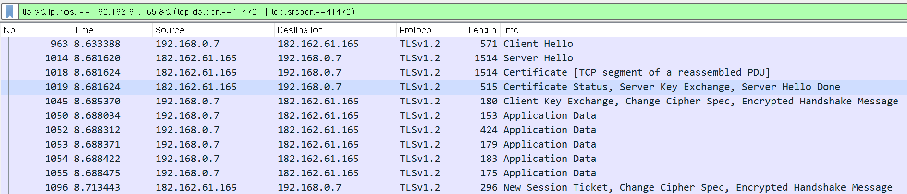
TLS/SSL handshake

Slide 47

Fiddler
http, https 패킷을 분석하는 도구

Slide 48
Fiddler 원리
Fiddler
Proxy
Client
Request
Request
Server
Response
Response

Slide 49
Fiddler 원리
잠깐, https는요????
Fiddler와 같이 가짜 서버와 https 통신을 하는 것을 막기 위해, 컴퓨터 안에
‘신뢰할 수 있는 루트 인증서‘가 모인 저장소가 존재함
서버에서 제공한 인증서가 이 저장소에 없으면, 크롬 등에서 접속이 거부됨
그래서 Fiddler는 Proxy 서버의 인증서를 저장소에 저장하는 기능을 제공함
(Windows에서는 되는 거 확인했는데, 다른 운영체제는 안될 수도 있어요)

Slide 50
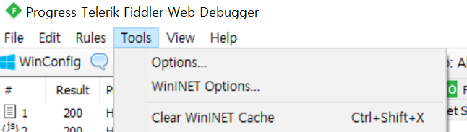
HTTPS 복호화 설정

Slide 51
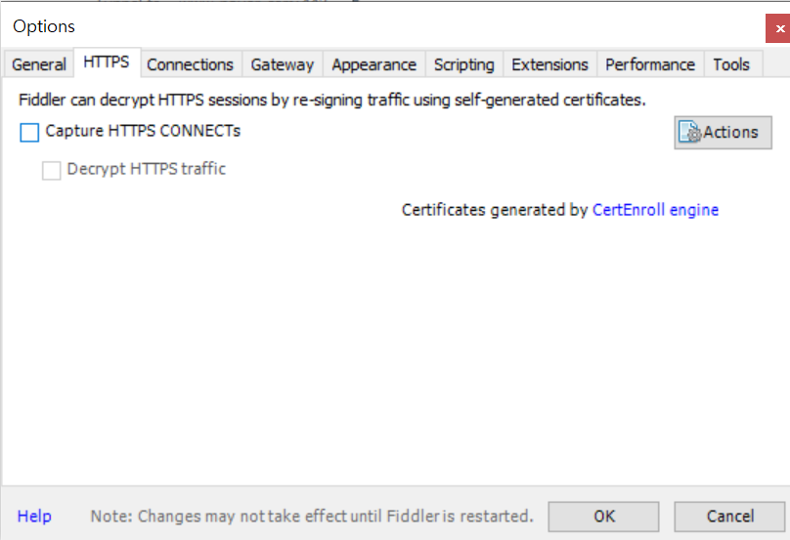
HTTPS 복호화 설정
Capture HTTPS CONNECTs
Decrypt HTTPS traffic
이걸 클릭하면

Slide 52
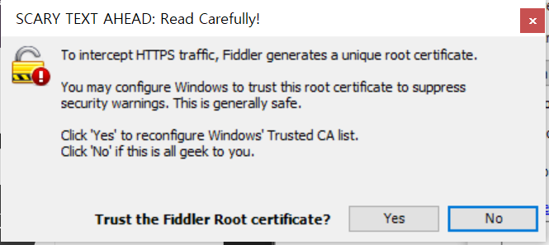
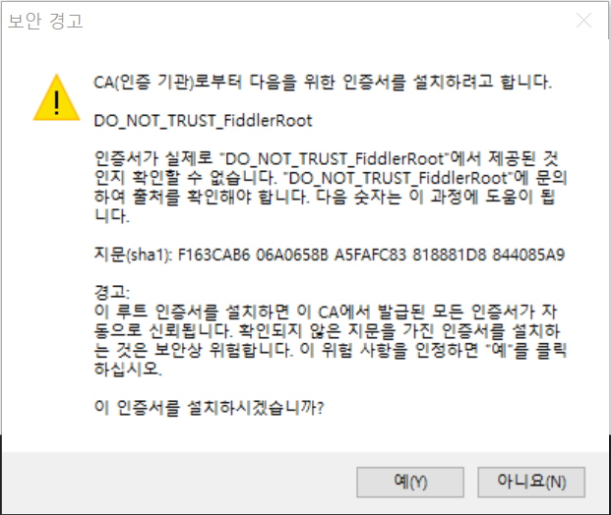
HTTPS 복호화 설정
출력되는 경고에서
모두 예 클릭
원래는 이런 거 뜨면 아니요
누르는 겁니다!!
Fiddler 쓰려고 지금만 예
누르는 거임

Slide 53
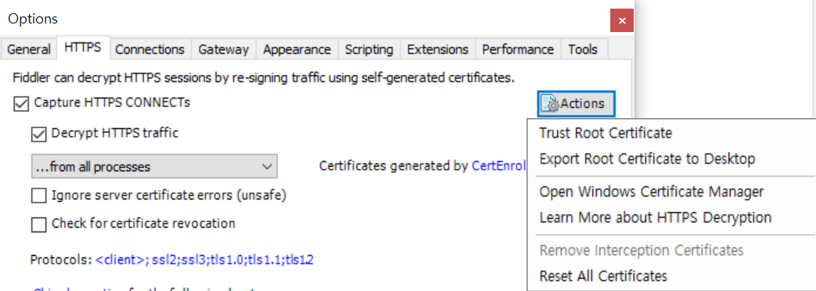
HTTPS 복호화 설정
찝찝하거나, 인증서 설치가 제대로 안됐다면
Actions를 클릭해 여러 작업을 할 수 있습니다
인증서 재설치, 삭제 등이 가능해요

Slide 54
실습

Slide 55
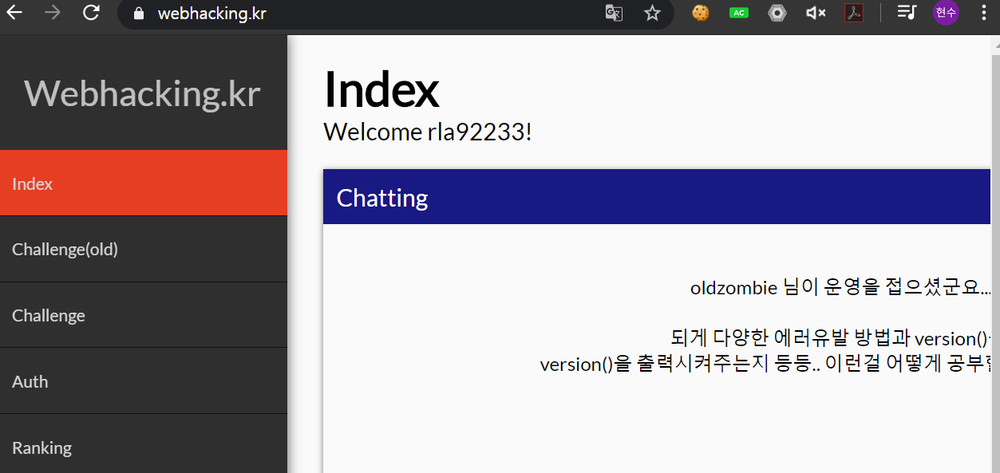
webhacking.kr
https://webhacking.kr
에 접속해서 가입해주세요. (login/join 클릭)

Slide 56
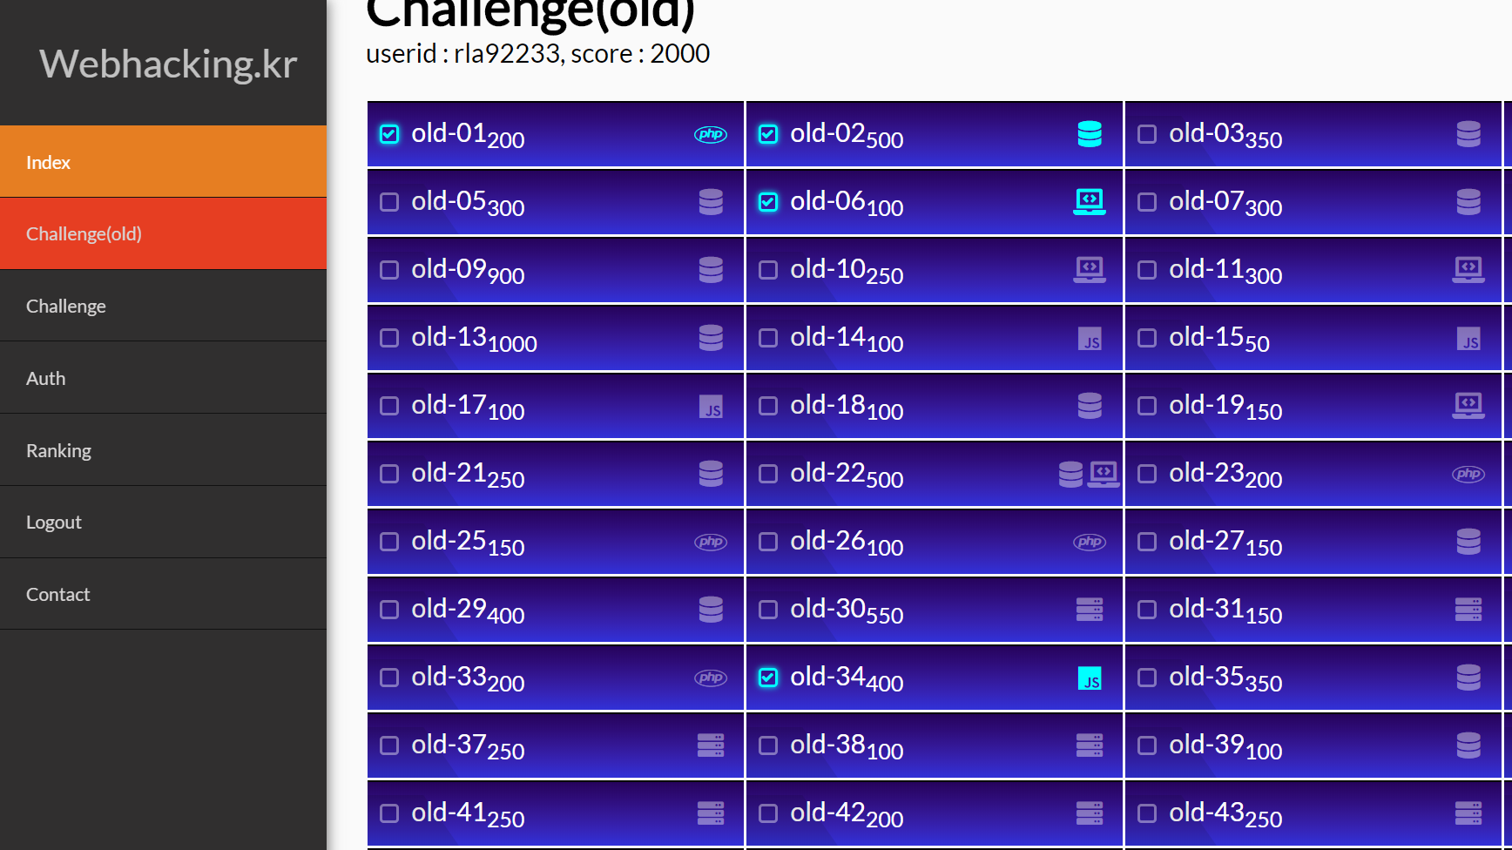
webhacking.kr
Challenge(old)를 클릭하고, old-42번을 클릭해주세요.

Slide 57
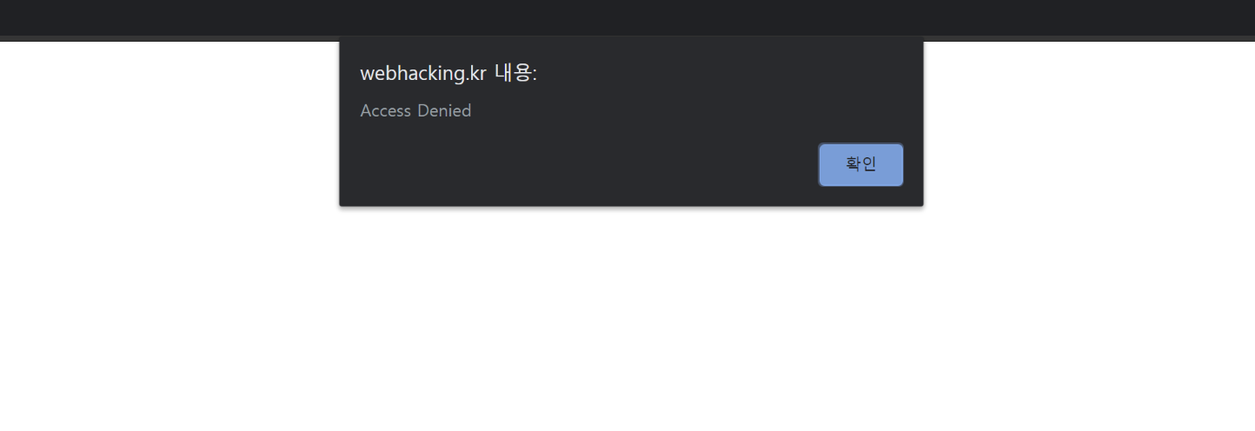
webhacking.kr
flag.docx를 다운받아야 하는데, test.txt는 다운로드가 되지만 flag.docx는 Access Denied가 뜹니다.
test.txt의 다운로드를 요청하는 request를 분석해 볼까요?

Slide 58

webhacking.kr
test.txt 다운로드 버튼을 누르고,
HOST가 webhacking.kr인 request를 클릭해줍니다.

Slide 59
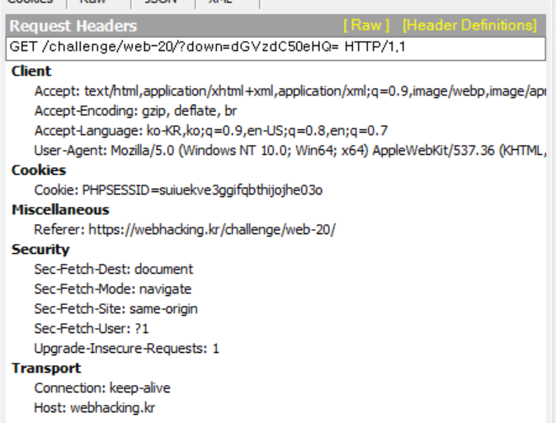
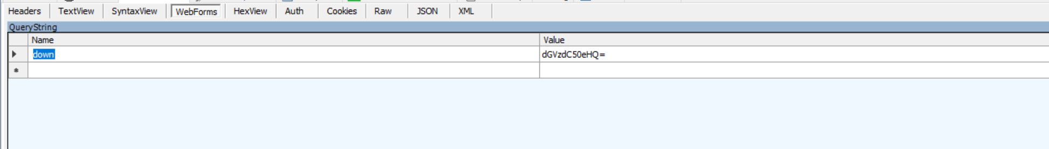
webhacking.kr
HTTP의 헤더를 볼 수 있습니다.
메소드가 GET이고, 파라미터는 down=dGVzdC50eHQ=이군요

Slide 60
webhacking.kr
HTTP의 헤더를 볼 수 있습니다.
메소드가 GET이고, 파라미터는 down=dGVzdC50eHQ=이군요

Slide 61
webhacking.kr
원래는 이것도 문제에 포함되지만, 오늘은 파라미터 조작만 할 거니 답을 알려드리겠습니다.
down=dGVzdC50eHQ=에서 dGVzdC50eHQ=는 test.txt를 base64로 인코딩 한 겁니다.
그럼 flag.docx를 base64로 인코딩해서, down 파라미터에 넣어서 request를 보내면
flag.docx가 다운로드 될 거라고 유추할 수 있겠죠?
flag.docx를 base64로 인코딩하면 ZmxhZy5kb2N4 입니다. (메모장에 적어 놓으세요)

Slide 62
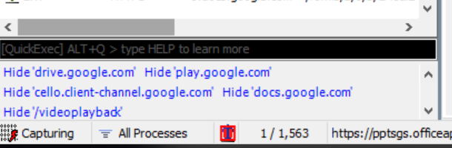
webhacking.kr
Fiddler에서 F11 키를 누르면, 아래 빨간 박스 부분이 켜집니다.
(아직은 누르지 마세요. 누르면 강의 영상도 멈출 수 있습니다)
이러면, 서버로 보내지는 모든 request가 잠시 멈춥니다. 이 상태에서 request를 조작할 수 있습니다.

Slide 63
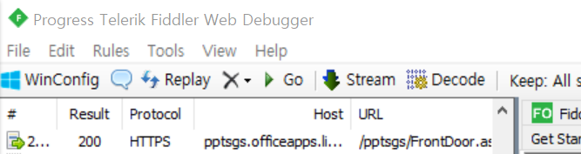
webhacking.kr
Shift-F11을 누르거나, 아래 빨간 박스 부분을 두 번 클릭하면 일시정지를 풀 수 있습니다.
그 다음, 상단의 Go를 눌러 보내지지 못했던 request들을 다시 보내면 됩니다.

Slide 64
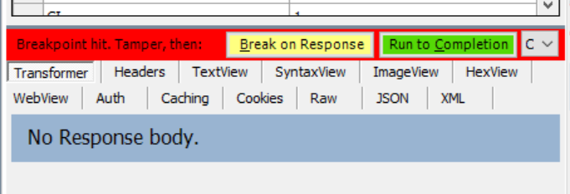
webhacking.kr
F11을 눌러 패킷 전송을 일시정지 시키고, test.txt를 다운로드합니다. (아직 하지 마세요)
그 다음 해당 request를 찾은 다음, webforms에 들어가 down 파라미터를
ZmxhZy5kb2N4 로 바꿔주세요.
그 다음, 오른쪽의 Run to Completion을 클릭하면, 변조된 request가 보내집니다.
이후에 아까 설명드렸던 대로 일시정지를 풀어 주시면 됩니다. (shift-f11)

Slide 65
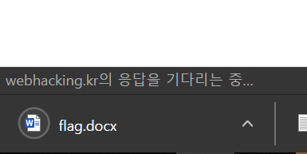
webhacking.kr
이렇게 되면 성공입니다.
Fiddler를 이용한 파라미터 변조 실습은 이걸로 끝입니다.

Slide 66
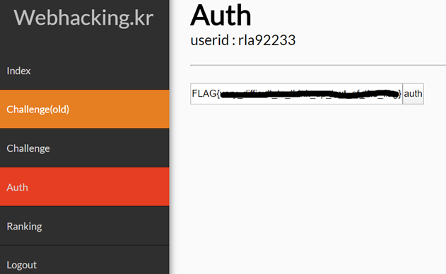
과제
실습을 따라서 다운로드 된 flag.docx를 열어보면, FLAG{??????} 형식의 문자열이 있습니다.
이걸 Auth에 붙여넣고, auth 버튼을 눌러주면

Slide 67
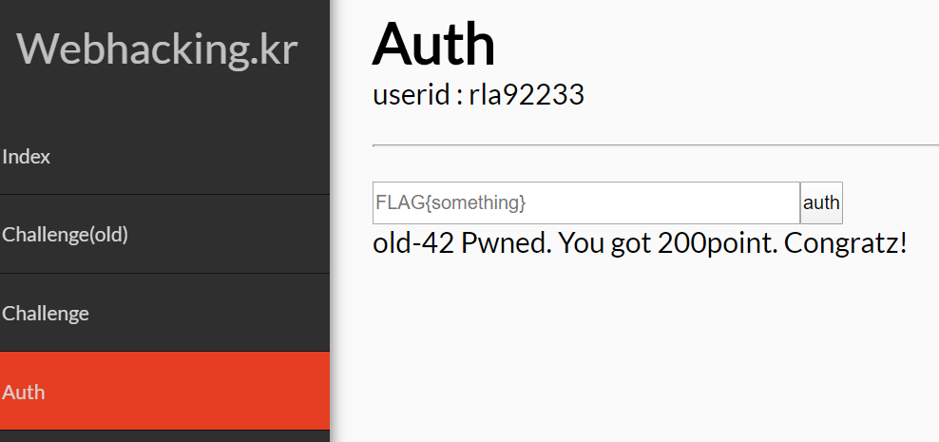
과제
이 장면을 스크린샷으로 찍어서,
icewall.executive@gmail.com
으로 이름과 학번을 적어서 메일로 보내주시면 됩니다.

Slide 68
감사합니다
질문 받겠습니다

